Slide 1
FINAL PROJECT C++
17.83.0012 Sukma Alfianto
17.83.0043 Armanda
17.83.0050 Samuel Sinambela

Slide 2
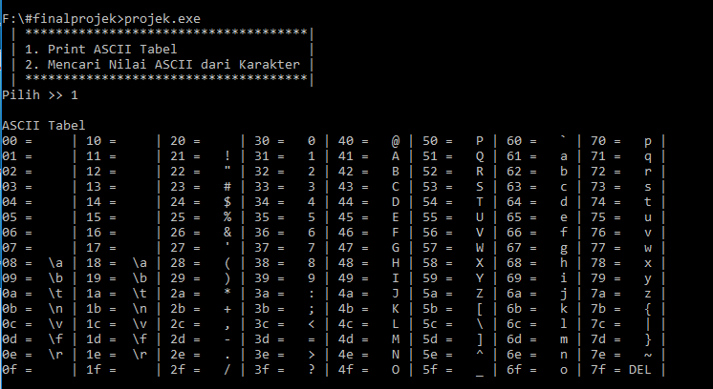
FINAL PROJECT C++
Tabel ASCII
Melihat nilai ascii dari karakter

Slide 3
ASCII merupakan kepanjangan dari (American Standard Code for Information Interchange), dan pengertian dari ASCII sendiri adalah suatu standar internasional dalam kode huruf dan simbol seperti Hex dan Unicode tetapi ASCII lebih bersifat universal, contohnya 124 adalah untuk karakter "|". Ia selalu digunakan oleh komputer dan alat komunikasi lain untuk menunjukkan teks. sedangkan fungsi dari kode ASCII ialah digunakan untuk mewakili karakter-karakter angka maupun huruf didalam komputer, sebagai contoh dapat kita lihat pada karakter 1, 2, 3, A, B, C, dan sebagainya.

Slide 4
Link repository GITHUB
https://github.com/samuel33651/finalproject

Slide 5
REVIEW SOURCE CODE

Slide 6
DEMO

